Slide 1

UPIS UČENIKA U SREDNJE ŠKOLE za šk. god. 2026.-2027.
pripremila:
Petra Relja,
Stručna suradnica pedagoginja

Slide 2





ZAKONODAVNI OKVIR
Zakon o odgoju i obrazovanju u OŠ i SŠ
https://www.zakon.hr/z/317/Zakon-o-odgoju-i-obrazovanju-u-osnovnoj-i-srednjoj-%C5%A1koli
Pravilnik o elementima i kriterijima za izbor kandidata za upis u 1.r. SŠ/ dopuna pravilnika
Pravilnik o izmjenama i dopunama Pravilnika o elementima i kriterijima za izbor kandidata za upis u I. razred srednje škole
Odluka o upisu kandidata u 1.r. SŠ za šk. god. 2026./2027.
Notes:
2

Slide 3
UPIS SE ODVIJA PUTEM MREŽNE STRANICE
Nacionalnog informacijskog sustava prijava i upisa u srednje škole - NISpuSŠ
https://srednje.e-upisi.hr
01.06.2026.
U svakom upisnom roku kandidat se može prijaviti za upis u najviše 6 obrazovnih programa.

Slide 4
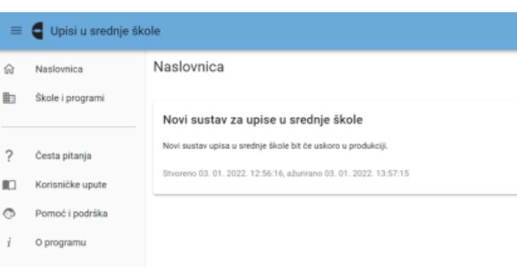
https://srednje.e-upisi.hr

Slide 5
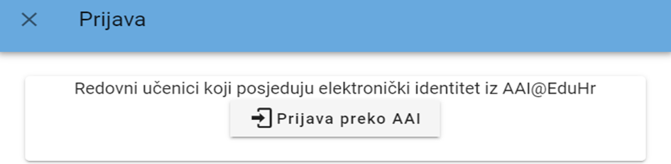

PRIJAVA U SUSTAV ZA UČENIKE
PRIJAVA U SUSTAV ZA RODITELJE

Slide 6
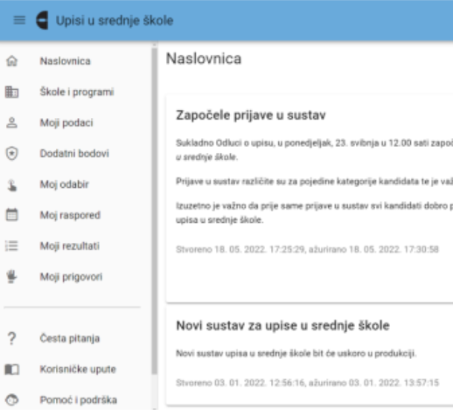

PRIJAVA U SUSTAV – od 01. lipnja 2026. godine iza 12:00 sati.
Nakon ulaska u sustav, učenici moraju pregledati svoje podatke
na kartici "Moji podaci"
(adresa, ime roditelja, ocjene iz prijašnjih razreda i sl.)
eventualne nepravilnosti
prijaviti svom razredniku.
6

Slide 7
Natječaj za upis učenika objavljuje se najkasnije do 19. lipnja 2026. godine na mrežnim stranicama srednje škole i osnivača.

Slide 8
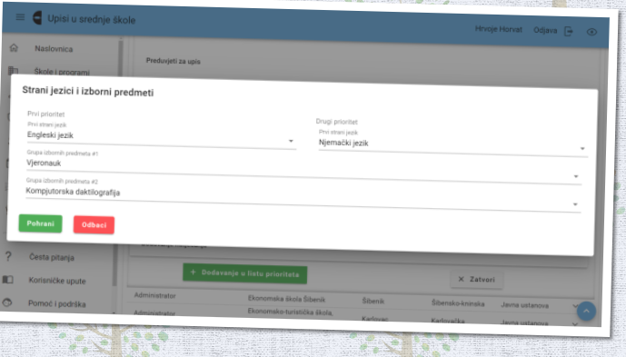
KOD ODABIRA PROGRAMA
obavezno se bira
STRANI JEZIK i IZBORNI PREDMET
(inače nije moguće dodavanje na listu i spremanje promjena)

Slide 9




PRIJAVA PROGRAMA
Početak prijava obrazovnih programa
24. 6. 2026.
LISTU PRIORITETA je važno pažljivo sastaviti – na vrh je potrebno staviti program koji učenik najviše želi upisati i zatim redom ostale programe
Lista prioriteta može se mijenjati zaključno s 03.07.2026. nakon toga nisu više moguće promjene
Važno je da odabir bude realan, tj. da učenik zadovoljava preduvjete za upis i da se nalazi unutar upisne kvote

Slide 10
ELEMENTI I KRITERIJI ZA IZBOR KANDIDATA ZA UPIS U SŠ
zajednički
dodatni elementi
posebni elementi

Slide 11

Zajednički elementi upisa
prosjeci svih zaključnih ocjena svih nastavnih predmeta na dvije decimale u posljednja četiri razreda osnovnog obrazovanja;
Moguće skupiti najviše 20 bodova

Slide 12
OPĆEM USPJEH SE DODAJU
zaključne ocjene u posljednja dva razreda osnovnog obrazovanja iz nastavnih predmeta Hrvatski jezik, Matematika i prvi strani jezik;
Moguće skupiti najviše 50 bodova

Slide 13
Za GIMNAZIJE i strukovne
4 godišnje škole DODAJU SE JOŠ:
3 nastavna predmeta važna za nastavak obrazovanja u pojedinim vrstama obrazovnih programa
uz prethodno stečene bodove - dolazimo do ukupno 80 bodova

Slide 14
3 PREDMETA ZNAČAJNA ZA UPIS
2 određuje MZOS za svaku školu-
Popis predmeta posebno važnih za upis
1 određuje škola samostalno

Slide 15
IZ OVIH PREDMETA ŠKOLA MOŽE provoditi provjere posebnih znanja
Srednja škola mora Ministarstvu uputiti zahtjev te ishoditi suglasnost za to
Na temelju provjera kandidat može ostvariti najviše 10 bodova.
Provjera nije eliminacijska.

Slide 16
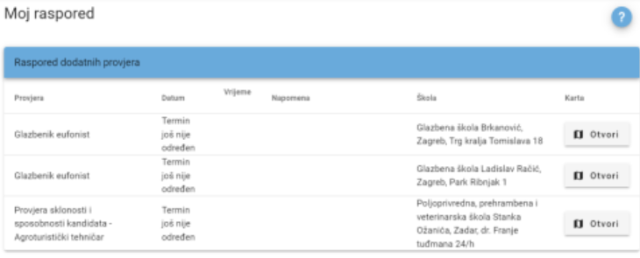
Provođenje dodatnih ispita ( prijemni ispiti )
(Prijava programa koji zahtjevaju dodatne provjere odvoja se od 24. do 26.6. 2026)
29.06.-02.07.2026.
Provođenje dodatnih ispita
provjera - unos rezultata, prigovora na rezultate
Na kartici MOJ RASPORED
učenici mogu vidjeti
vremenski raspored održavanja
dodatnih provjera znanja, vještina i sposobnosti ako je kandidat prijavio
program koji zahtijeva dodatne provjere

Slide 17
Što ako dva ili više kandidata na zadnjem mjestu ljestvice poretka imaju isti ukupan broj bodova?
Ako dva ili više kandidata na zadnjem mjestu ljestvice poretka imaju isti ukupan broj bodova iz zajedničkog i dodatnog elementa vrednovanja upisuje se onaj kandidat koji je ostvario veći broj bodova iz provjere posebnih znanja.

Slide 18
Ako dva ili više kandidata na zadnjem mjestu ljestvice poretka imaju isti ukupan broj bodova iz zajedničkog i dodatnog elementa vrednovanja i imaju isti broj bodova iz provjere posebnih znanja, upisuje se onaj kandidat koji ostvaruje pravo na poseban element vrednovanja ( zdravstvene teškoće i otežani uvjeti )
Ako dva ili više kandidata na zadnjem mjestu ljestvice poretka imaju isti ukupan broj bodova iz zajedničkog i dodatnog elementa vrednovanja i imaju isti broj bodova iz provjere posebnih znanja te ostvaruju pravo na poseban element vrednovanja,
upisuju se svi kandidati.

Slide 19
OBRT I TROGODIŠNJE STRUKOVNE
Upis na temelju:
zajedničkog, dodatnog i posebnog elementa
- opći uspjeh od 5. do 8.r. (max. 20 )
- ocjene iz HJ, Mat i prvog stranog jezika u 7. i 8.r.
ukupno max. 50 bodova
Zdravstvene sposobnosti – liječnička svjedodžba medicine rada

Slide 20
Ugovor o naukovanju
OBAVEZNO SE SKLAPA ugovor o naukovanju / praksi
OBRTNIČKA ŠKOLA ima popis licenciranih obrtnika dostupan na stranicama ministarstva nadležnog za obrt putem aplikacije e-Naukovanje.
Obveza je škole da popise slobodnih mjesta za praktičnu nastavu i vježbe naukovanja istakne na oglasnoj ploči i mrežnoj stranici škole.

Slide 21
ODABIR PRVOG STRANOG JEZIKA
Moguća promijena prvog stranog jezika u odnosu na OŠ ako ga je učenik učio najmanje 4 godine
Odabirom prvog stranog jezika u sustavu on postaje preduvjet za upis
Učenik može polagati provjeru znanja iz tog jezika ako ga nije uopće učio ili ga je učio manje od 4. god.
Položena provjera vrijedi za sve prijavljene programe

Slide 22



Nije moguća promjena 1. str. jezika za bodovanje pri upisu !!!

Slide 23
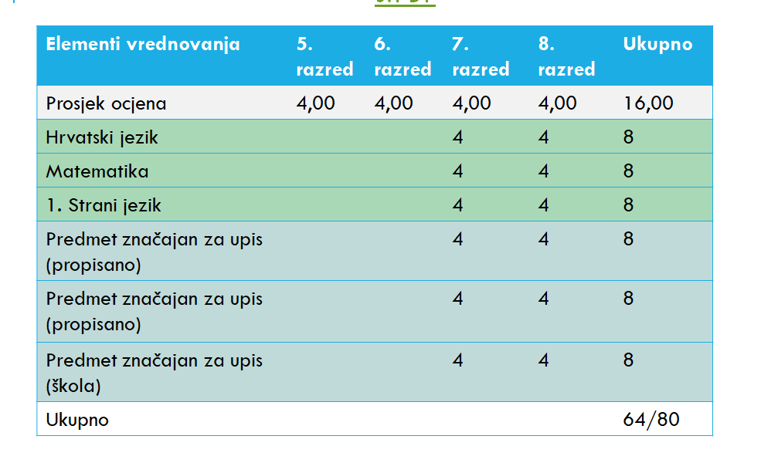
23

Slide 24
DODATNI ELEMENTI VREDNOVANJA:
SPOSOBNOSTI I DAROVITOSTI UČENIKA – dokazuju se i vrednuju :
Na osnovi provjere (ispitivanja) vještina i sposobnosti
Na osnovi postignutih rezultata na natjecanjima u znanju
Na osnovi postignutih rezultata na natjecanjima školskih sportskih društava

Slide 25
KOJI PROGRAMI TRAŽE DODATNE PROVJERE ?
Programi likovne umjetnosti i dizajna
Programi glazbene umjetnosti
Razredni odjeli za sportaše
Programi plesne umjetnosti

Slide 26
Upis kandidata u programe likovne umjetnosti i dizajna
Provjerava se darovitost kandidata za likovno izražavanje jednom od likovnih tehnika koju određuje srednja škola.
Navedenom provjerom moguće je ostvariti najviše 120 bodova,
Minimalni bodovni prag na navedenoj provjeri je 70 bodova

Slide 27
Vrednovanje uspjeha radi upisa u programe glazbene i plesne umjetnosti
Iznimno daroviti kandidati koji žele upisati srednju glazbenu ili plesnu školu, a još uvijek nisu završili redovito osnovno obrazovanje, za aktivaciju u sustavu trebaju se javiti izravno srednjoj glazbenoj, odnosno plesnoj školi koju žele upisati. Nakon aktivacije, za prijavu u sustav koriste se svojim elektroničkim identitetom iz sustava AAI@EduHr.

Slide 28
Na prijamnom ispitu moguće je steći najviše 170 bodova, a minimalni prag na prijamnome ispitu je 70 bodova.
Kandidatu koji je uspješno završio osnovno glazbeno obrazovanje ili drugi (II.) pripremni razred srednje glazbene škole za upis se vrednuje:
zajednički i dodatni element
postignuti opći uspjeh iz petoga i šestoga razreda glazbene škole ili dva razreda pripremnoga obrazovanja;
prijamni ispit glazbene darovitosti.

Slide 29
NATJECANJA IZ ZNANJA - vrednovanje
Pravo na izravan upis ili dodatne bodove ostvaruju kandidati na osnovi rezultata koje su postigli na:
natjecanjima u znanju iz nastavnih predmeta: Hrvatskoga jezika, Matematike, prvoga stranog jezika
natjecanjima u znanju iz dvaju nastavnih predmeta posebno značajnih za upis u skladu s Popisom predmeta posebno važnih za upis;
natjecanju iz znanja koji samostalno određuje srednja škola

Slide 30
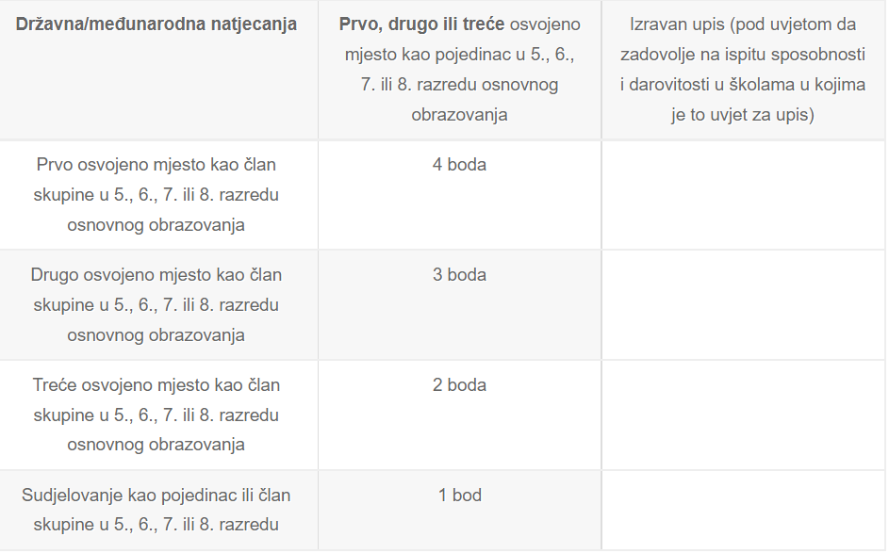
Vrednuju se rezultati kandidata postignutih na državnim natjecanjima iz znanja iz Kataloga natjecanja i smotri učenika i učenica osnovnih i srednjih škola

Slide 31
ZBRAJAJU LI SE BODOVI S VIŠE NATJECANJA
Kandidatu koji je sudjelovao na više natjecanja ili na natjecanjima iz više područja, vrsta ili razina
vrednuje se samo jedan (najpovoljniji) rezultat.

Slide 32


POSEBNI ELEMENTI VREDNOVANJA
kandidat koji živi u otežanim uvjetima obrazovanja uzrokovanim nepovoljnim ekonomskim, socijalnim te odgojnim čimbenicima.

Slide 33

Koji su to otežani uvjeti ?
život uz jednoga
i/ili oba roditelja/skrbnika s dugotrajnom teškom bolesti
(potvrda liječnika)
život uz oba roditelja/skrbnika dugotrajno nezaposlenog
(potvrda HZZ)
život uz samohranoga roditelja/skrbnika
(potvrda CZSS)
život bez jednog roditelja /skrbnika – koji je preminuo
(smrtovnica)

Slide 34
VREDNOVANJE KANDIDATA PRIPADNIKA ROMSKE NACIONALNE MANJINE I KANDIDATA BEZ RODITELJSKE SKRBI
Kandidatu koji je pripadnik romske nacionalne manjine, a upisuje se na temelju Nacionalnog plana za uključivanje Roma za razdoblje od 2021. do 2027. godine
dodaju se dva boda na broj bodova koji je utvrđen tijekom postupka vrednovanja.
Potvrda o pripadnosti romskoj nacionalnoj manjini
(rodni list učenika ili rodni list jednog od roditelja/skrbnika ili izvadak iz popisa birača za roditelja/skrbnika)
Kandidatu koji je dijete bez roditelja ili odgovarajuće roditeljske skrbi prema zakonu koji uređuje socijalnu skrb dodaje se jedan bod na broj bodova koji je utvrđen tijekom postupka vrednovanja.
Potvrdu nadležnog centra za socijalnu skrb da je kandidat dijete bez roditelja ili odgovarajuće roditeljske skrbi.

Slide 35
PRIKUPLJANJE DOKUMENTACIJE
Učenik može odabrati jedan ili više uvjeta za koje misli da ispunjava i za njih može odabrati različite načine provjere dokumentacije
Automatska provjera - integracijom sa sustavima drugih tijela državne uprave ili eMaticom (potrebna privola roditelja)
Da sam učita dokument ili potvrdu,
Da potvrdu donese razredniku / pedagoginji
Nakon odabranog načina provjere dokumentacije napravljene izmjene potrebno je spremiti

Slide 36
Ako učenik zatraži automatsku provjeru
Roditelji se prijavljuju u sustav radi davanja privole za dohvaćanje podataka kojim se dokazuju elementi koji donose dodatne bodove za upis
Upute za prijavu putem sustava NIAS dostupne su na mrežnoj stranici NIAS-a na adresi:
https://nias.gov.hr/Content/Documents/NIAS_Korisnicka_uputa.pd(https://nias.gov.hr/)

Slide 37
ZDRAVSTVENA SPOSOBNOST KANDIDATA
Za neke programe obvezno je utvrđivanje zdravstvene sposobnosti:
Potvrda nadležnoga školskog liječnika o zdravstvenoj sposobnosti kandidata za propisani program ili liječničku svjedodžbu medicine rada.
OSIM UČENIKA S TEŠKOĆAMA - KOJI IMAJU MIŠLJENJE HZZ ( tamo su obavili i zdravstveni pregled)
Iznimno, kandidat koji u trenutku upisa nije u mogućnosti dostaviti liječničku svjedodžbu medicine rada, pri upisu dostavlja potvrdu obiteljskog liječnika, a liječničku svjedodžbu medicine rada dostavlja školi najkasnije do 30. rujna tekuće školske godine

Slide 38

ROKOVI
38

Slide 39
Opis postupka | Datum
Početak prijava u sustav | 1. 6. 2026.
Registracija kandidata izvan redovitog sustava obrazovanja RH putem srednje.e-upisi.hr | 1. 6. do 19. 6. 2026.
Dostava osobnih dokumenata i svjedodžbi CARNET-u | 1. 6. do 19. 6. 2026.
Prijava obrazovnih programa | 24. 6. do 3. 7. 2026.
Prijava programa koji zahtijevaju dodatne provjere | 24. 6. do 26. 6. 2026.
Dostava dokumentacije: Stručnog mišljenja HZZ-a za programe koji to zahtijevaju Dokumenata kojima se ostvaruju dodatna prava za upis (dostavljaju se putem srednje.e-upisi.hr) | 24. 6. do 1. 7. 2026.
Provođenje dodatnih ispita i provjera i unos rezultata | 29.6. do 2. 7. 2026.
Brisanje kandidata koji nisu zadovoljili preduvjete s lista | 2. 7. 2026.
Unos prigovora | 3. 7. 2026.
Objava konačnih ljestvica poretka | 7. 7. 2026.
Dostava dokumenata koji su uvjet za upis u određeni program obrazovanja srednje škole: Upisnica (obvezno za sve učenike) – dostavlja se elektroničkim putem srednje.e-upisi.hr ili dolaskom u školu na propisani datum Potvrda liječnika školske medicine - dostavlja se putem elektroničke pošte na mail adresu srednje škole ili dolaskom u školu na propisani datum Potvrda obiteljskog liječnika ili liječnička svjedodžba medicine rada - dostavlja se putem elektroničke pošte na mail adresu srednje škole ili dolaskom u školu na propisani datum. Točan datum zaprimanja dokumenata dolaskom u školu objavljuje se na mrežnim stranicama i oglasnim pločama škola. | 7. 7. do 9. 7. 2026.
Objava okvirnog broja slobodnih mjesta za jesenski upisni rok | 13. 7. 2026.
Službena objava slobodnih mjesta za jesenski upisni rok | 10. 8. 2026.
LJETNI UPISNI ROK ZA REDOVNE UČENIKE
(u trenutku izrade prezentacije još nije službeno objavljeno- trenutno na e-Savjetovanja)

Slide 40
UPISNICE i ostali dokumenti 7.7.-9.7.2026.
učenici ispisuju sa svog sučelja i učitavaju u sustav ili donose u srednju školu na upis sa svim ostalim dokumentima koje traži ta škola
rokove određuju srednje škole pa je potrebno pratiti njihove web stranice

Slide 41
Opis postupka | Datum
Registracija za kandidate izvan redovitog sustava obrazovanja RH | 17. 8. do 24. 8. 2026.
Dostava osobnih dokumenata, svjedodžbi i ostale dokumentacije za kandidate izvan redovitog sustava obrazovanja RH CARNET-u | 17. 8. do 24. 8. 2026.
Prijava u sustav i prijava obrazovnih programa | 24. 8. do 28. 8. 2026.
Prijava obrazovnih programa koji zahtijevaju dodatne provjere | 24. 8. do 26. 8. 2026.
Dostava dokumentacije: Stručnog mišljenja HZZ-a za programe koji to zahtijevaju Dokumenata kojima se ostvaruju dodatna prava za upis (dostavljaju se putem srednje.e-upisi.hr) | 24. 8. do 27. 8. 2026.
Provođenje dodatnih ispita i provjera te unos rezultata | 27. 8. 2026.
Brisanje kandidata koji nisu zadovoljili preduvjete s lista | 28. 8. 2026.
Unos prigovora | 28. 8. 2026.
Objava konačnih ljestvica poretka | 31. 8. 2026.
Dostava dokumenata koji su uvjet za upis u određeni program obrazovanja srednje škole: Upisnica (obvezno za sve učenike) – dostavlja se elektroničkim putem srednje.e-upisi.hr ili dolaskom u školu na propisani datum Potvrda liječnika školske medicine - dostavlja se putem elektroničke pošte na mail adresu srednje škole ili dolaskom u školu na propisani datum i Potvrda obiteljskog liječnika ili liječnička svjedodžba medicine rada - dostavlja se putem elektroničke pošte na mail adresu srednje škole ili dolaskom u školu na propisani datum. Točan datum zaprimanja dokumenata dolaskom u školu objavljuje se na mrežnim stranicama i oglasnim pločama škola. | 31. 8. do 2.9.2026.
Objava slobodnih upisnih mjesta nakon jesenskog upisnog roka | 3. 9. 2026.
JESENSKI UPISNI ROK REDOVITIH UČENIKA
(u trenutku izrade prezentacije još nije službeno objavljeno- trenutno na e-Savjetovanja)

Slide 42
U drugome odnosno jesenskom upisnom roku moguće je prijaviti samo obrazovne programe za koje upisna kvota u ljetnom roku nije popunjena.

Slide 43
UPISI UČENIKA S TEŠKOĆAMA
Opis postupka | Datum
Kandidati s teškoćama u razvoju prijavljuju se u županijske upravne odjele za obrazovanje, odnosno Gradskom uredu za obrazovanje, sport i mlade Grada Zagreba te iskazuju svoj odabir s liste prioriteta redom kako bi željeli upisati obrazovne programe | 1.6. do 12. 6. 2026.
Registracija kandidata s teškoćama u razvoju izvan redovitog sustava obrazovanja RH putem srednje.e-upisi.hr | 1.6. do 12. 6. 2026.
Dostava osobnih dokumenata i svjedodžbi za kandidate s teškoćama u razvoju izvan redovitog sustava obrazovanja RH CARNET-u | 1.6. do 12. 6. 2026.
Upisna povjerenstva županijskih upravnih odjela i Gradskog ureda za obrazovanje, sport i mlade Grada Zagreba unose navedene odabire u sustav | 1.6. do 15. 6. 2026.
Dostava dokumenata kojima se ostvaruju dodatna prava za upis (dostavljaju se putem srednje.e-upisi.hr) | 1.6. do 12. 6. 2026.
Provođenje dodatnih provjera za kandidate s teškoćama u razvoju i unos rezultata u sustav | 15. 6. do 17. 6. 2026.
Mogućnost promjene prioriteta na ljestvicama poretka | 17. do 22. 6. 2026.
Objava konačnih ljestvica poretka | 23. 6. 2026.
Smanjenje upisnih kvota razrednih odjela pojedinih obrazovnih programa sukladno Državnom pedagoškom standardu srednjoškolskog sustava odgoja i obrazovanja (Narodne novine, broj 63/08 i 90/10; u daljnjem tekstu: Državnom pedagoškom standardu) zbog upisanih učenika s teškoćama u razvoju | 24. 6. 2026.
Dostava dokumenata koji su uvjet za upis u određeni program obrazovanja srednje škole: Upisnica (obvezno za sve učenike) – dostavlja se elektroničkim putem srednje.e-upisi.hr ili dolaskom u školu na propisani datum Točan datum zaprimanja dokumenata dolaskom u školu objavljuje se na mrežnim stranicama i oglasnim pločama škola. | 7.7. do 9.7.2026.

Slide 44
UPISI U UČENIČKE DOMOVE (u trenutku pisanja ove prezentacije još je bilo e-Savjetovanje, zbog datuma pratite službeni dokument koji će biti postavljen na stranice škole)
Opis postupka | 2026.
Početak prijava u sustav | 29.6.2026.
Prijava odabranih učeničkih domova | 7.7. – 13.7.2026.
Dostava dokumentacije: 1. Dokumenti kojima se ostvaruju dodatna prava za upis u učenički dom (dostavljaju se putem domovi.e-upisi.hr) | 7.7. – 10.7.2026.
Brisanje s lista kandidata koji nisu zadovoljili preduvjete | 13.7.2026.
Unos prigovora | 13.7.2026.
Objava konačnih ljestvica poretka | 14.7.2026.
Dostava dokumenata koji su uvjet za upis u učenički dom. Može se obaviti elektronskim putem domovi.e-upisi.hr ili dolaskom u učenički dom na propisani datum. Točan datum zaprimanja dokumenata uživo za svaki učenički dom stoji na mrežnim stranicama i oglasnim pločama učeničkog doma. 1. Upisnica (obvezno za sve učenike) 2. Potvrda obiteljskog liječnika o nepostojanju kontraindikacija za smještaj u učenički dom (obvezno za sve učenike) 3. Potpisan ugovor do datuma koji je učenički dom odredio u natječaju za prijam učenika u učenički dom (obvezno za sve učenike). | 14.7. – 16.7.2026.
Objava službenog broja slobodnih upisnih mjesta za jesenski upisni rok | 22.7.2026.

Slide 45

IZNIMNO VAŽNO :
pratiti redovito sve obavijesti na linku srednje.e-upisi.hr
pratiti web stranicu škole u koju se učenik želi upisati
pridržavati se zadanih rokova.

Slide 46
Preporuke roditeljima za jednostavniji upis u srednju školu
Dobro proučiti rokove i obveze uz upise
Na vrijeme dostaviti upisnu dokumentaciju u srednju školu
46

Slide 47

stipendije
upoznajte sebe
nastavni planovi
Brošura „Kamo nakon osnovne škole?”
https://www.hzz.hr/content/publikacije-skole/2019/Kamo_nakon_osnovne_skole-2019-SREDISNJA.pdf
popis škola i programa
najtraženija zanimanja

Slide 48
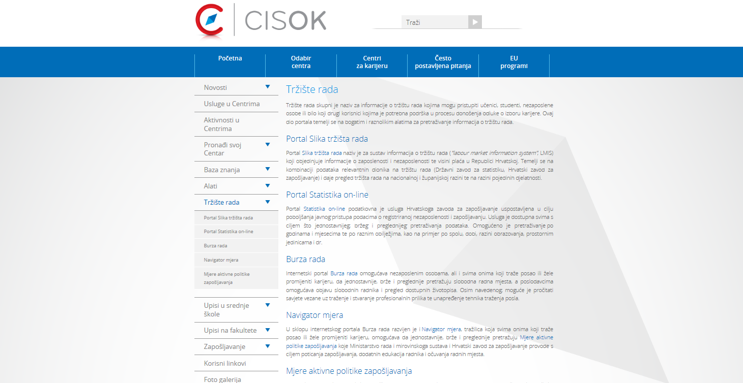
Centar za informiranje i savjetovanje o karijeri
Notes:
S: stavila bih umjesto informatička podrška : e-alati
48

Slide 49
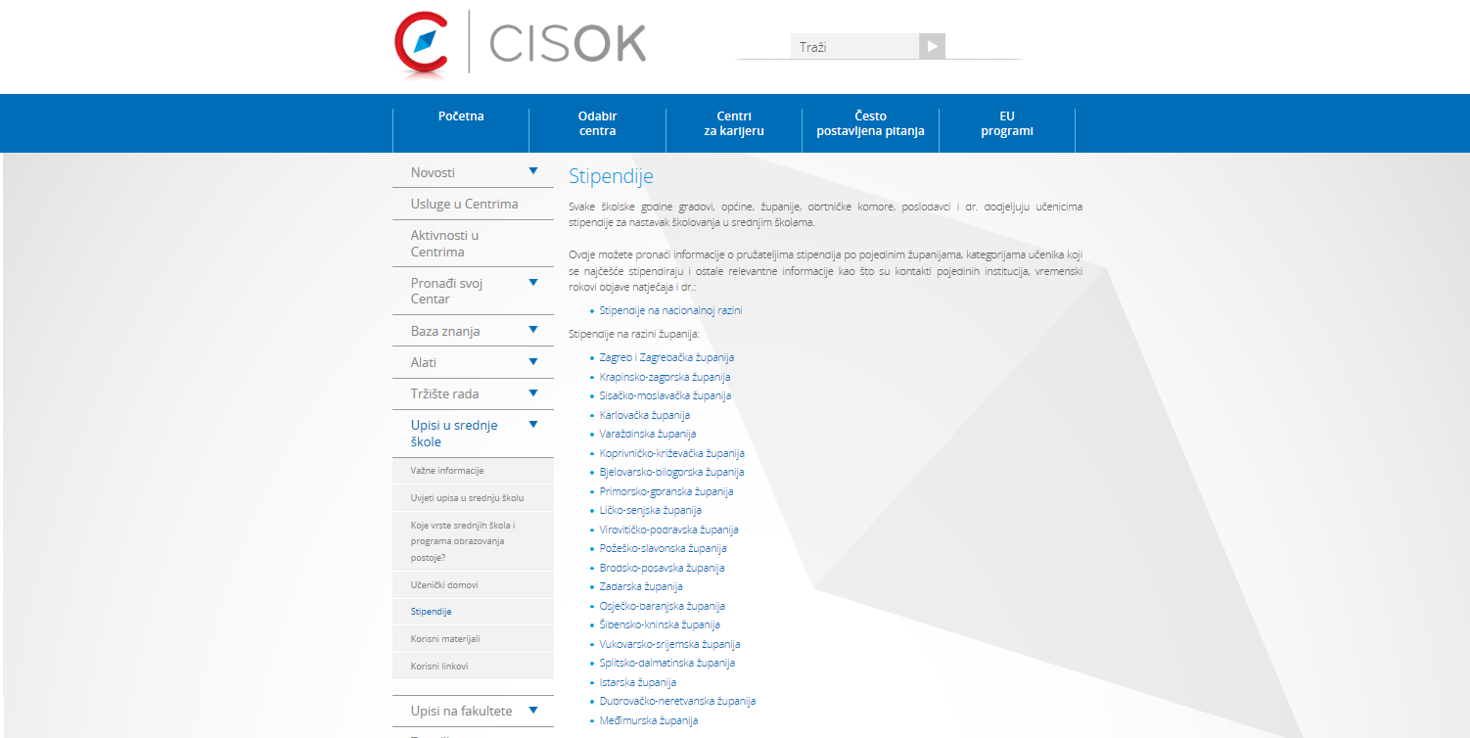
STIPENDIJE
dodjeljuju gradovi i MZO

Slide 50
ZAKLJUČIVANJE OCJENA ZA 8.R - DO 12. 6.
Potrebno je ocjene
zaključiti
i
zaključati
Ako se učenik uputi na dopunski rad - može se upisati u ljetnom roku ako mu se ocjene zaključe dok traje rok.

Slide 51

NA KRAJU … VAŠA PITANJA ….
možete slati na e mail :
vaših razrednika …
pedagoginje: petra.relja1@skole.hr

